Slide 1



CORE
INICIO
UTILS
COREUTILS
PLATAFORMA MODULAR SAAS MULTI-TENANT PARA ORGANIZACIONES CREATIVAS Y LOGÍSTICAS
FELIPE OSORIO
HELMER MENESES
CAPSTONE_302V
https://utils.eternalflame.cl
SIGUIENTE >

Slide 2



ABOUT
CORE
HOME
HUB
MORE
UTILS
La necesidad de un Hub de herramientas
Muchas organizaciones (logística, esports, pymes, creativas) dependen de múltiples sistemas dispersos , para problemas simples.
Dificultad para automatizar procesos, integrar datos y mantener comunicación eficiente.
Procesos manuales y duplicados.
Baja eficiencia en la comunicación y seguimiento.
Limitada capacidad de crecimiento en entornos digitales.
SIGUIENTE >

Slide 3

ABOUT
CORE
OBJETIVO
HOME
MORE
UTILS
Nuestro Objetivo
Desarrollar una plataforma modular SaaS
Integrar notificaciones, inteligencia artificial
Reducir fricción entre idea y ejecución
Crear un sistema escalable que permita a distintas organizaciones usar la misma infraestructura.
Cada cliente tendrá sus propios espacios de trabajo, con datos aislados y módulos activables según sus necesidades.
Unificar en un solo entorno herramientas de comunicación, automatización y análisis.
Incorporar OCR para digitalizar documentos y IA para optimizar flujos de trabajo.
Disminuir tiempos de implementación con módulos listos para activar.
Facilitar que empresas de distintos rubros puedan transformar procesos rápidamente, sin depender de sistemas fragmentados.
SIGUIENTE>

Slide 4


ABOUT
METODOLOGIA
CORE
HOME
MORE
UTILS
Metodología
Levantamiento de Requerimientos
Identificación de necesidades de las organizaciones.
Definición clara del alcance y de los módulos principales (OCR, notificaciones, mensajería, dashboards).
Metodología Tradicional aplicada en COREUTILS
Diseño
Elaboración de la arquitectura modular y multi-tenant.
Modelado de datos y definición de la infraestructura en la nube.
Implementación
Desarrollo de cada módulo siguiendo las especificaciones.
Integración de componentes en un ecosistema centralizado.
Pruebas y Despliegue
Validación funcional y técnica de la plataforma.
Despliegue en la nube y puesta en marcha con control de calidad.
SIGUIENTE>

Slide 5











ABOUT
CORE
STACK
HOME
MORE
UTILS
Tecnologías
Nuestro Stack
Front End
Back End
Infraestructura / Dev Ops
SIGUIENTE >

Slide 6
ABOUT
CORE
COMPETENCIAS
HOME
MORE
HUB
APT
Competencias
Gestión de Proyectos Informáticos: planificación, seguimiento y control del desarrollo utilizando metodología tradicional.
Modelado de Datos Escalables: diseño multi-tenant con aislamiento lógico para múltiples organizaciones.
Automatización e Integración de IA: incorporación de OCR, notificaciones y flujos automáticos para optimizar procesos.
Desarrollo de Software: construcción de una solución modular, mantenible y sistematizada.
Pruebas de Certificación: validación de módulos mediante QA funcional y test de carga.
SIGUIENTE >

Slide 7
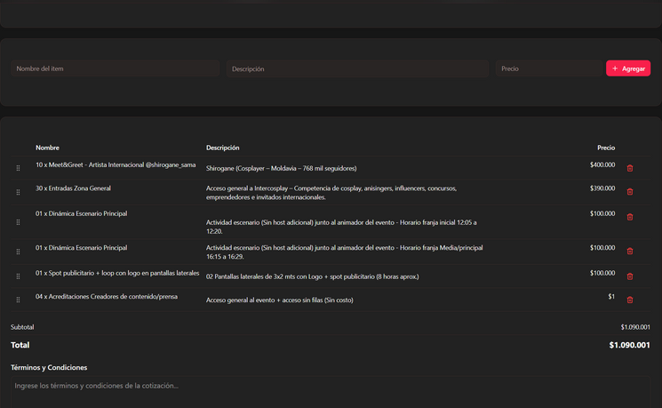
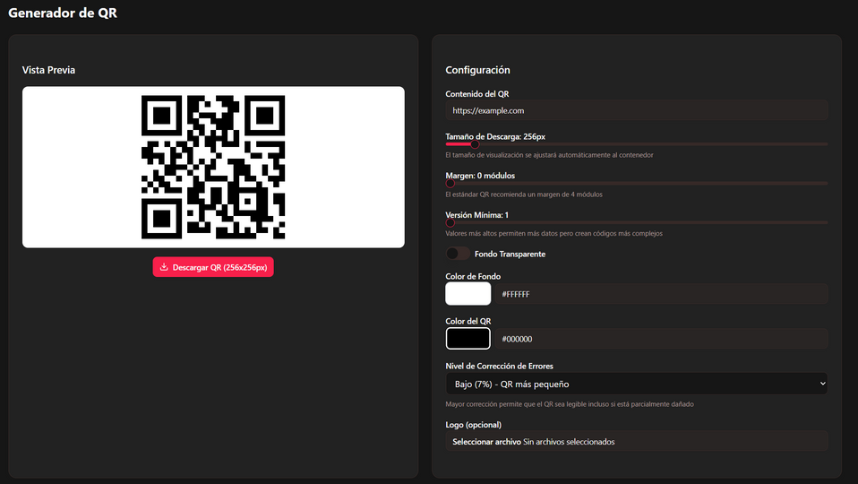

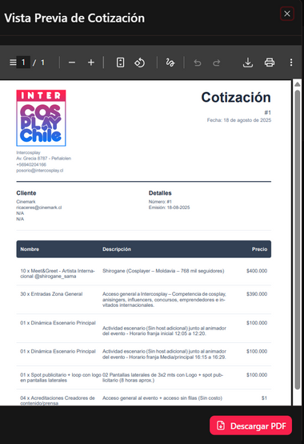
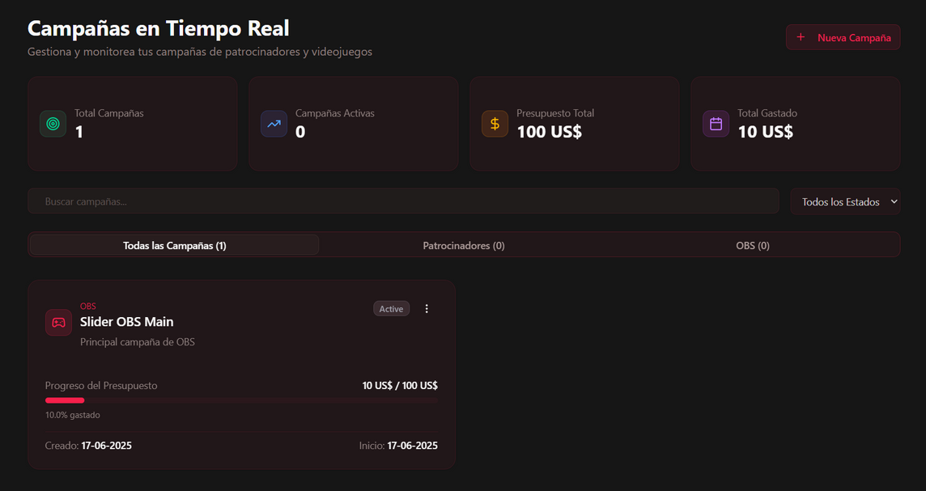

CORE
ABOUT
DEMO
HOME
UTILS
MORE
+25
Usuarios
5
Soluciones
SIGUIENTE>

Slide 8
ABOUT
CORE
FUTURO
HOME
MORE
UTILS
Proyección y Futuro
Nuevos módulos → analítica avanzada, big data y machine learning para mayor valor agregado.
Expansión sectorial → aplicable en logística, esports, educación y gestión empresarial.
Escalabilidad B2B → preparado para operar como plataforma comercial para múltiples organizaciones.
Innovación continua → integración de nuevas tecnologías cloud e IA para mantener competitividad.
SIGUIENTE>

Slide 9
ABOUT
CORE
HOME
GRACIAS
MORE
UTILS
GRACIAS
CORE HUB >

